Slide 1
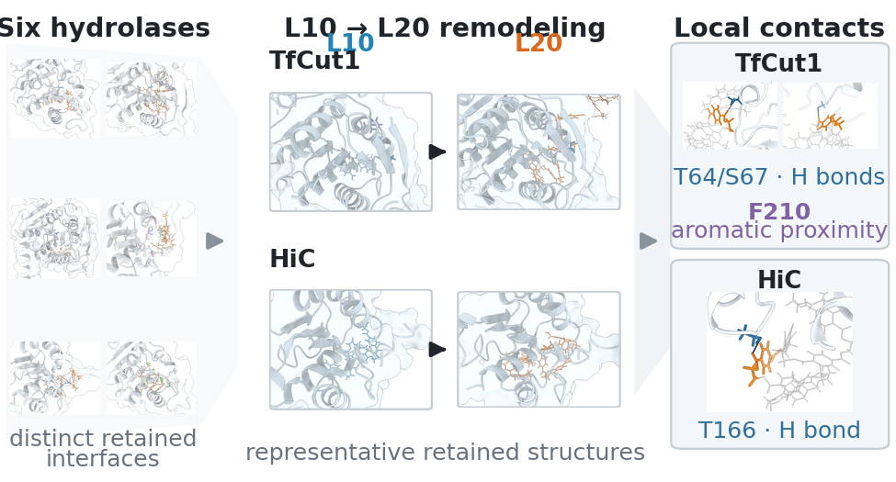
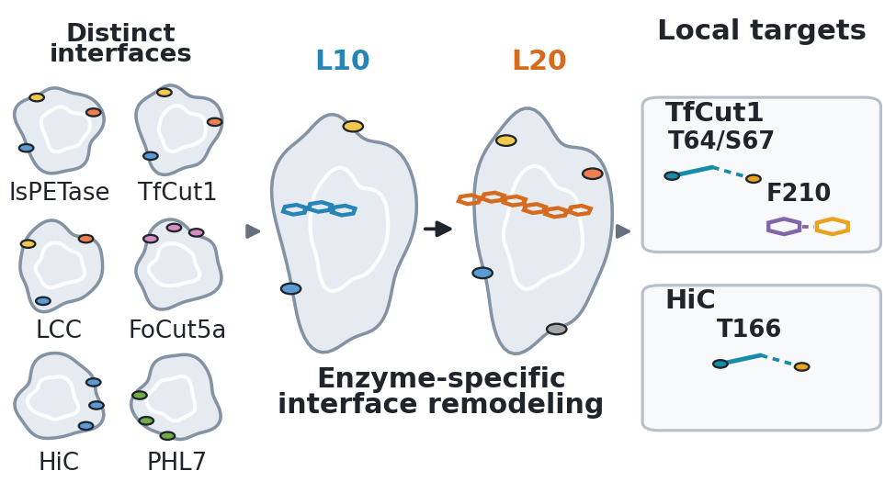
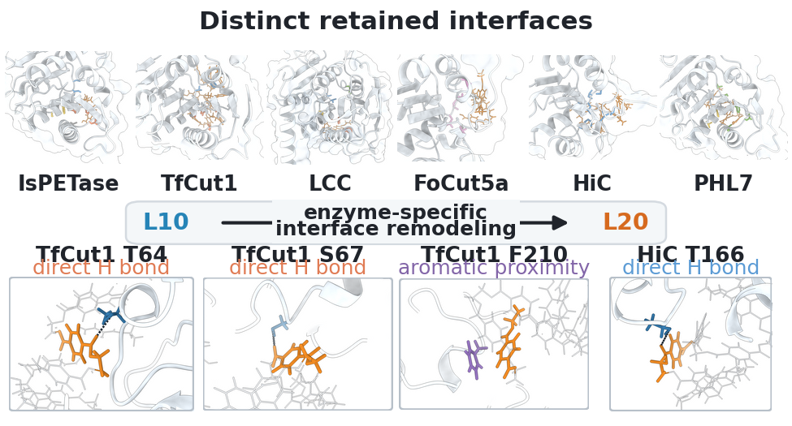
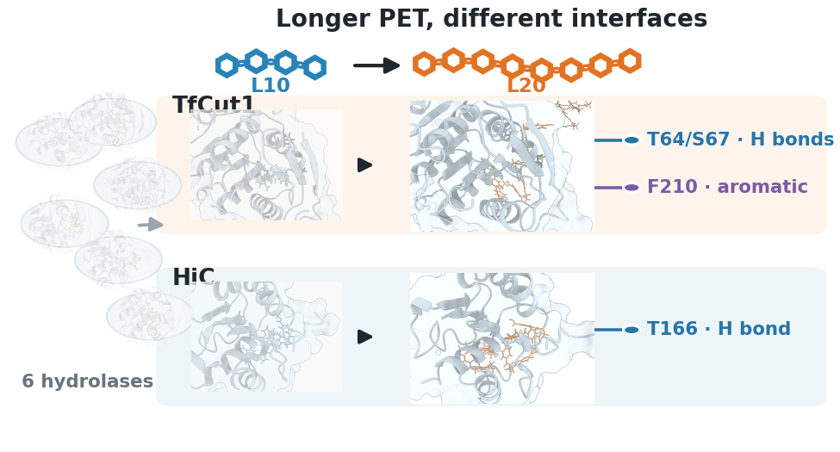
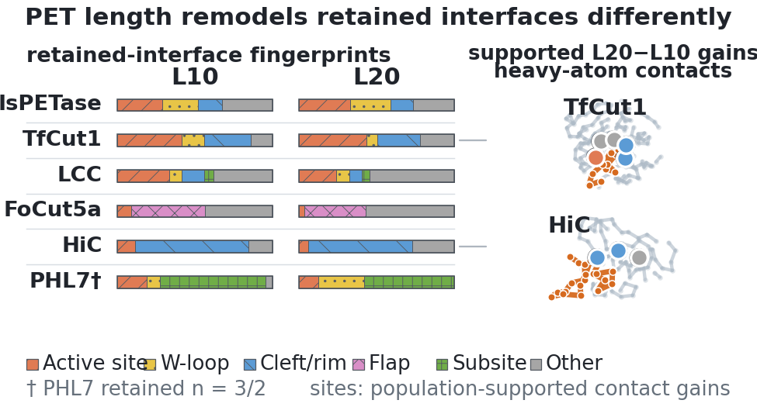
PETase MANUSCRIPT · JCIM TOC GRAPHIC REVIEW
L10
L20
我们希望读者在3秒内看懂什么？
5 个设计方向 · 一套证据标准 · 一个投稿建议
A
结构漏斗
B
图标示意
C
六酶网格
D
主视觉
E
群体指纹
核心命题
PET chain length remodels retained interfaces differently
不是“更强结合”，而是“不同酶以不同方式重排其保留界面”。
PETase manuscript · TOC graphic review
01
Notes:
这份简版汇报比较五个已完成的TOC方向。评价重点不是哪一张最炫，而是哪一张能在JCIM的缩略图尺寸里，准确传达文章的主要贡献，同时避免把代表帧或局部几何说成确定机制。

Slide 2
DESIGN CONTRACT
L10
L20
先定科学任务，再谈画面
126
independent 100-ns MD
6
natural PET hydrolases
71
retained trajectories
8
supported contact gains
研究规模
比较范围
分析入口
位点落点
理想的3秒阅读路径
1
Retention
2
Interface fingerprint
3
L10 vs L20
4
Supported sites
只是筛选条件
六酶界面不同
链长触发不同重排
TfCut1/HiC定位
必须避免的暗示
×
更强结合
×
活性提高
×
确定催化机制
×
固体 PET 表面行为
摘要图的任务是压缩主结论，不是复述整个 Methods，也不是替未来实验先下结论。
PETase manuscript · TOC graphic review
02
Notes:
正文有四层证据：保留、界面架构、链长重分配、局部几何。TOC不可能平均呈现四层，所以我们把retention作为入口，把六酶界面重分配作为主结论，再用TfCut1和HiC位点作为落点。任何让读者想到亲和力、活性、反应能垒或固体PET的图形，都应视为风险。

Slide 3
EARLY DIRECTIONS
L10
L20
方案 A–B｜结构漏斗与图标化示意
A
真实结构漏斗
B
图标化示意
分子感强
信息过载
理解最快
数据锚定弱
想呈现
六酶 → TfCut1/HiC → 局部接触，逐层聚焦
想呈现
不同界面 + 短链/长链 + 两类局部靶点
吸引点
使用真实坐标；分子身份明确；故事链完整
吸引点
轮廓简洁；L10/L20醒目；缩略图识别快
主要风险
10个结构缩略图难读；单帧承担过多证据；局部作用暗示过强
主要风险
热点位置像示意假设；H bond/F210图标容易被读成确定机制
适合
内部汇报或结果总览，不优先用于最终TOC
适合
演讲封面或概念草图，不宜作为数据主导的投稿图
PETase manuscript · TOC graphic review
03
Notes:
A方案的优点是真实分子感和完整漏斗，但在975乘525像素里同时出现六张入口结构、四张L10/L20结构和局部接触，实际是十多个视觉焦点。B方案把故事压成图标，第一眼更快，但图标没有直接承载群体统计，容易把‘支持的位点’画成‘已建立的机制’。两者分别代表信息过多和抽象过度。

Slide 4
MOLECULAR GRID
L10
L20
方案 C｜六酶网格：信息最全，也是最拥挤
C
六酶结构 + 四个局部事件
分子细节冠军
缩略图失守
设计意图
覆盖六酶界面、链长重排和4个局部事件。
亮点
真实结构丰富，便于项目内逐项核对。
风险
层级扁平；局部放大图抢过群体结果；缩小后文字竞争。
我们的判断
更像一张“迷你结果总图”，而不是单一命题的 TOC graphic。
科学准确
3.0
三秒理解
2.5
缩略可读
2.0
PETase manuscript · TOC graphic review
04
Notes:
C方案最接近把正文Figure 4、Figure 5和Figure 7压缩到同一张图。对作者而言信息很完整，但对首次看到论文的读者，最先注意到的是四张局部作用图，而不是六酶群体的链长重分配。TOC尺寸下，‘完整’会转化为‘没有视觉主语’。

Slide 5
VISUAL HERO
L10
L20
方案 D｜Hero concept：第一眼最有吸引力
D
Longer PET, different interfaces
视觉冠军
投稿风险中高
最强之处
蓝/橙PET链直观区分链长；TfCut1和HiC成为主角。
吸引力
视觉动词明确、留白好，最像传统分子TOC。
科学风险
箭头像时间转换；其余四酶被弱化；局部作用标签强于群体证据。
一句判断
最抓眼，但需要削弱“转化”和“确定机制”的暗示。
视觉吸引
4.5
三秒理解
4.5
PETase manuscript · TOC graphic review
05
Notes:
D方案是视觉层面最成功的一版：PET链图标直接解释L10和L20，蓝橙两色形成强记忆点，主体只有TfCut1和HiC两个结构对。但是，它把六酶比较降为背景，同时L10到L20的箭头容易被误读为同一轨迹的转换。局部标签也会让读者把偶发氢键和芳香近距离当成已经确立的机制。

Slide 6
EVIDENCE-LED DESIGN
L10
L20
方案 E｜群体指纹 + 位点地图：证据最稳
E
Retained-interface fingerprints
科学冠军
推荐投稿
读者看到
六酶界面不同；L10与L20重排不同；支持位点位于TfCut1和HiC。
核心亮点
群体统计为主；contact class建立跨酶语言；结构只作空间定位。
风险控制
无箭头、键线或效应大小暗示；PHL7稀疏样本明确标注。
仍可优化
偏分析型；可加入无方向链长提示，并精简标题与图例。
科学准确
5.0
审稿低风险
4.5
PETase manuscript · TOC graphic review
06
Notes:
E方案把正文真正的群体证据放在第一层。左侧十二条带来自六酶L10/L20的contact-class composition，右侧只把八个支持位点放回TfCut1和HiC的空间位置。代表结构不再承担占有率或持续性含义，也不画氢键和π作用，因此它最接近论文可以防守的结论。代价是视觉上更分析型，可以继续做轻量视觉优化。

Slide 7
RECOMMENDATION
L10
L20
结论｜投稿用 E，视觉精炼可借 D
内部加权评分（满分5）
科学准确 35% · 三秒理解 25% · 视觉吸引 15% · 缩略图可读 15% · 低审稿风险 10%
A
结构漏斗
3.0
推荐：E 用于 JCIM 投稿
B
图标示意
3.5
它唯一同时守住三件事
01
六酶比较仍是主语
C
六酶网格
2.7
02
L10/L20重排可直接比较
D
主视觉
3.6
03
局部位点不被画成确定机制
E
群体指纹
4.3
建议做成 E+：只借用 D 的视觉优势
增加无箭头的短/长PET提示；精简标题与图例；放大位点地图。不要恢复键线、效应大小或机制图标。
评分为设计决策工具，不是实验结果。
如果目标是演讲封面：D 更抓眼；如果目标是可防守的 JCIM 摘要图：E 更合适。
PETase manuscript · TOC graphic review
07
Notes:
最终建议不是简单地选最漂亮的一张。D是视觉冠军，适合演讲或概念封面；E是投稿冠军，因为它以群体数据为主语、保留六酶比较，也严格限制结构和位点的解释。最理想的下一步是E加少量D的视觉语言，例如不带箭头的短链/长链图标和更精简的标题，但不恢复局部键线或机制符号。

